Slide 1
Προηγμένα Δίκτυα Επικοινωνιών– 1o μέρος (Επίπεδο δικτύου – βασικά δρομολόγησης)
Αντώνης Μπόγρης

Slide 2
Στόχοι
Στόχοι του μαθήματος:
Η κατανόηση των σύγχρονων εξελίξεων στις αρχιτεκτονικές σύγχρονων δικτύων
Καταγραφή του State of the art στα δίκτυα πρόσβασης, στα μητροπολιτικά, στα δίκτυα ευρείας περιοχής, στα δίκτυα κέντρων δεδομένων
Προβολή των τεχνολογιών που θα επικρατήσουν στο μέλλον με έμφαση στις τεχνολογίες που βασίζονται σε φωτονικές τεχνολογίες
Πρακτική εξάσκηση σε ό,τι αφορά τη σχεδίαση και μελέτη δικτύων με τη χρήση σύγχρονων εξομοιωτών (GNS3, NS3)

Slide 3
Ύλη που αισιοδοξούμε να διδάξουμε
Ευρυζωνικά δίκτυα
Δίνουμε έμφαση στις τεχνολογίες οπτικών δικτύων (core, metro)
Transport τεχνολογίες: SONET, OTN
Τεχνολογία MPLS
Εμβάθυνση σε ζητήματα ποιότητας υπηρεσίας και VPN (πρακτική εξάσκηση σε GNS3)
Νέες τάσεις
Software Defined Networking
Data Center Networks

Slide 4
Αξιολόγηση και συγγράμματα
Αξιολόγηση
80%: Γραπτή εξέταση στο τέλος
20%: Ασκήσεις που δίνονται κατά τη διάρκεια του εξαμήνου
Συγγράμματα
Next slide

Slide 5



Προηγμένες Αρχιτεκτονικές Δικτύων

Slide 6
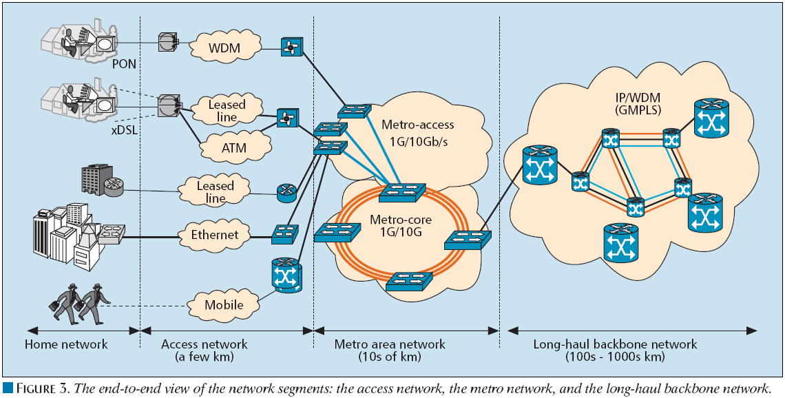
Η μεγάλη εικόνα
Πως μοιάζει το διαδίκτυο;

Slide 7
Η μεγάλη εικόνα
Ένας σύγχρονος μηχανικός δικτύων πρέπει να γνωρίζει
Βασικές τεχνολογίες φυσικού επιπέδου (οπτική μετάδοση, δίκτυα κινητών, xDSL)
Πως διαλειτουργούν τα διαφορετικά τμήματα του δικτύου
Ποιος ο ρόλος των διαφορετικών συσκευών που αναλαμβάνουν τη μεταγωγή/δρομολόγηση από το κομμάτι της πρόσβασης έως το δίκτυο κορμού.
Πως επηρεάζονται οι τεχνολογίες των δικτύων από τις απαιτήσεις των εφαρμογών.

Slide 8

Chapter 4 Network Layer
Computer Networking: A Top Down Approach 6th edition Jim Kurose, Keith Ross Addison-Wesley March 2012
A note on the use of these ppt slides:
We’re making these slides freely available to all (faculty, students, readers). They’re in PowerPoint form so you see the animations; and can add, modify, and delete slides (including this one) and slide content to suit your needs. They obviously represent a lot of work on our part. In return for use, we only ask the following:
If you use these slides (e.g., in a class) that you mention their source (after all, we’d like people to use our book!)
If you post any slides on a www site, that you note that they are adapted from (or perhaps identical to) our slides, and note our copyright of this material.
Thanks and enjoy! JFK/KWR
All material copyright 1996-2012
J.F Kurose and K.W. Ross, All Rights Reserved

Slide 9
Η δομή του Internet: το δίκτυο των δικτύων
Tier 1 ISP
Tier 1 ISP
Google
IXP
IXP
IXP
Regional ISP
Regional ISP
access
ISP
access
ISP
access
ISP
access
ISP
access
ISP
access
ISP
access
ISP
access
ISP
Στο κέντρο: small # καλά διασυνδεδεμένων μεγάλων δικτύων
“tier-1” εμπορικοί ISPs (e.g., Level 3, Sprint, AT&T, NTT, ΟΤΕ,DT), national & international coverage
content provider network (e.g, Google): ιδιωτικο δίκτυο που συνδέει τα κέντρα δεδομένων (data centers) στο διαδίκτυο, συχνά παρακάμπτοντας tier-1, τοπικούς ISPs

Slide 10
Tier-1 ISP: e.g., Sprint
POP: point-of-presence
to/from backbone
peering
…
…
…
…
…
to/from customers

Slide 11
Επίπεδο δικτύου - εισαγωγικά
Στόχοι:
Η κατανόηση των αρχών που αφορούν τις υπηρεσίες του επιπέδου δικτύου:
Μοντέλα υπηρεσιών επιπέδου δικτύου
Προώθηση vs δρομολόγησης
Πως λειτουργεί ένας δρομολογητής
Βασικές υλοποιήσεις στο διαδίκτυο

Slide 12
Δύο σημαντικές λειτουργίες του 3^{ου} επιπέδου
Προώθηση: Μετακίνηση των πακέτων από την είσοδο του router στην κατάλληλη έξοδο
Δρομολόγηση: Ο καθορισμός της διαδρομής που θα ακολουθήσουν τα πακέτα από την πηγή στον προορισμό
Αλγόριθμοι δρομολόγησης
Αναλογία:
δρομολόγηση: διαδικασία σχεδιασμού του ταξιδιού από την πηγή στον προορισμό
προώθηση: διαδικασία να βγεις από συγκεκριμένη έξοδο στην εθνική οδό

Slide 13
Αλληλεπίδραση μεταξύ routing, forwarding
routing algorithm
Ο αλγόριθμος δρομολόγησης καθορίζει το end-end-path
local forwarding table
Ο πίνακας προώθησης καθορίζει
την τοπική προώθηση σε αυτό το router
header value
output link
0100
0101
0111
1001
3
2
2
1
value in arriving
packet’s header
0111
1
3
2

Slide 14
Μοντέλα υπηρεσιών του επιπέδου δικτύου
Network
Architecture
Internet
ATM
ATM
ATM
ATM
Service
Model
best effort
CBR
VBR
ABR
UBR
Guarantees ?
Congestion
feedback
no (inferred
via loss)
no
congestion
no
congestion
yes
no
Bandwidth
none
constant
rate
guaranteed
rate
guaranteed
minimum
none
Loss
no
yes
yes
no
no
Order
no
yes
yes
yes
yes
Timing
no
yes
yes
no
no

Slide 15
Συνδεσμικές-ασυνδεσμικές υπηρεσίες
To datagram δίκτυο παρέχει connectionless υπηρεσίες
Το virtual-circuit δίκτυο παρέχει connection υπηρεσίες στο επίπεδο του δικτύου
Σε αναλογία με τις TCP/UDP connection-oriented / connectionless υπηρεσίες δικτύου μεταφοράς, αλλά:
υπηρεσία: από host σε host
Καμία επιλογή: Το δίκτυο παρέχει τη μία ή την άλλη
Υλοποίηση: Στην καρδιά του δικτύου

Slide 16
Virtual circuits – Εικονικά κυκλώματα
“Το μονοπάτι από την πηγή στον προορισμό συμπεριφέρεται σαν ένα κύκλωμα τηλεφωνικό”
Είναι προσανατολισμένο στις επιδόσεις (performance wise)
call setup, λαμβάνει χώρα πριν τη ροή των δεδομένων
Κάθε πακέτο μεταφέρει ένα VC identifier (όχι διευθύνσεις)
Κάθε router στο μονοπάτι διατηρεί την “κατάσταση” για κάθε σύνδεση
Οι πόροι της ζεύξης και του router (εύρος ζώνης, buffers) θα διατεθούν στο VC (αφιερωμένοι πόροι= προβλέψιμη υπηρεσία)

Slide 17
Υλοποίηση VC
Ένα VC αποτελείται από:
Το μονοπάτι από την πηγή στον προορισμό
Τους αριθμούς VC, ένας αριθμός για κάθε σύνδεση στο μονοπάτι
Τιμές στους πίνακες προώθησης στους δρομολογητές κατά μήκος του μονοπατιού
Το πακέτο που ανήκει στο VC μεταφέρει το VC αριθμό (αντί της διεύθυνσης προορισμού)
Ο VC αριθμός μπορεί να αλλάξει σε κάθε link.
O νέος VC αριθμός προκύπτει στον πίνακα προώθησης

Slide 18

VC Πίνακας προώθησης
12
22
32
1
3
2
VC number
forwarding table in
northwest router:
interface
number
Incoming interface Incoming VC # Outgoing interface Outgoing VC #
1 12 3 22
2 63 1 18
3 7 2 17
1 97 3 87
… … … …
VC routers διατηρούν την πληροφορία της κατάστασης της δέσμης

Slide 19

Εικονικά κυκλώματα: πρωτόκολλα
ATM, frame-relay, X.25
Δεν χρησιμοποιείται στο σημερινό Internet
application
transport
network
data link
physical
application
transport
network
data link
physical
5. data flow begins
6. receive data
4. call connected
3. accept call
1. initiate call
2. incoming call

Slide 20
Datagram δίκτυα
Καμία εγκατάσταση κλήσης
routers: καμία γνώση για τις end-to-end συνδέσεις
Καμία έννοια “connection” στο επίπεδο του δικτύου
Τα πακέτα προωθούνται με βάση τη διεύθυνση του προορισμού
application
transport
network
data link
physical
application
transport
network
data link
physical
1. send datagrams
2. receive datagrams

Slide 21
Datagram πίνακας προώθησης
4 δις IP addresses, κατηγοριοποίηση με βάση εύρος διευθύνσεων και όχι μοναδικές διευθύνσεις (aggregation)
routing algorithm
local forwarding table
dest address
output link
address-range 1
address-range 2
address-range 3
address-range 4
3
2
2
1
IP destination address στην επικεφαλίδα του αφικνούμενου πακέτου
1
3
2

Slide 22
Ταίριασμα μεγαλύτερου προθέματος
longest prefix matching
when looking for forwarding table entry for given destination address, use longest address prefix that matches destination address.
Destination Address Range
11001000 00010111 00010*** *********
11001000 00010111 00011000 *********
11001000 00010111 00011*** *********
otherwise
Link interface
0
1
2
3
examples:
DA: 11001000 00010111 00010110 10100001
which interface?
DA: 11001000 00010111 00011000 10101010
which interface?
ΠΔΕ
22

Slide 23
Datagram ή VC δίκτυο?
Internet (datagram)
Μεταφορά δεδομενων μεταξύ Η/Υ
“ελαστική” υπηρεσία, όχι αυστηρές απαιτήσεις χρόνου.
Πολλαπλοί τύποι συνδέσεων
Διαφορετικά χαρακτηριστικά
Δύσκολη η ομοιόμορφη υπηρεσία
“έξυπνα” τερματικά συστήματα (computers)
Μπoρούν να προσαρμοστούν, να ελέγξουν λάθη, κ.ο.κ.
Απλό δίκτυο, η πολυπλοκότητα στα άκρα
ATM (VC)
Εξέλιξη της τηλεφωνίας
Ομιλία:
Αυστηρές απαιτήσεις χρόνου
αναγκαία η ποιότητα της υπηρεσίας
“χαζά” τερματικά συστήματα
τηλέφωνα
Η πολυπλοκότητα στο δίκτυο

Slide 24
To επίπεδο δικτύου στο Internet
Λειτουργίες του host, router στο επίπεδο δικτύου:
transport layer: TCP, UDP
routing protocols
Επιλογή μονοπατιού
RIP, OSPF, BGP
IP protocol
συμβάσεις στη διευθυνσιοδότηση
Μορφή των datagrams
συμβάσεις στο χειρισμό των πακέτων
network
layer
forwarding
table
ICMP protocol
Αναφορά λαθών
“Σηματοδοσία” στο router
link layer
physical layer

Slide 25
Μορφή του IP datagram
Αριθμός έκδοσης
32 bits
Συνολικό μήκος datagram (bytes)
Μήκος header
(bytes)
head.
len
type of
service
ver
length
Τύπος δεδομένων
flgs
fragment
offset
Για
fragmentation/
reassembly
16-bit identifier
Μέγιστος αριθμός εναπομεινάντων hops
(μειώνεται σε κάθε
router)
time to
live
upper
layer
header
checksum
32 bit source IP address
Πρωτόκολλο πάνω επιπέδου
32 bit destination IP address
options (if any)
e.g. timestamp,
record route
taken, specify
list of routers
to visit.
data
(variable length,
typically a TCP
or UDP segment)
Πόσο overhead?
20 bytes για TCP
20 bytes για IP
= 40 bytes + app layer overhead

Slide 26
IP fragmentation, reassembly
Οι ζέυξεις του δικτύου έχουν MTU (max.transfer size) – Μεγαλύτερο μέγεθος πλαισίου
Διαφορετικοί τύποι ζεύξεων , διαφορετικά MTUs
Μεγάλα IP datagrams τεμαχίζονται (“fragmented”) στο δίκτυο
Ένα datagram μετατρέπεται σε πολλά datagrams
Επανασυναρμολογείται (“reassembled”) μόνο στον τελικό προορισμό
Τα IP header bits χρησιμοποιούνται για να προσδιορίσουν άλλα σχετιζόμενα τεμάχια (fragments)
…
fragmentation:
in: one large datagram
out: 3 smaller datagrams
reassembly
…

Slide 27
IP fragmentation, reassembly
length
=4000
ID
=x
fragflag
=0
offset
=0
Παράδειγμα:
4000 byte datagram
MTU = 1500 bytes
one large datagram becomes
several smaller datagrams
1480 bytes in data field
length
=1500
ID
=x
fragflag
=1
offset
=0
offset =
1480/8
length
=1500
ID
=x
fragflag
=1
offset
=185
length
=1040
ID
=x
fragflag
=0
offset
=370

Slide 28
IP addressing: Εισαγωγή
223.1.1.1
IP address: 32-bit για την ταυτοποίηση host, router
interface: Σύνδεση μεταξύ host/router και της φυσικής ζεύξης
Οι routers έχουν πολλαπλά interfaces
Οι host έχουν μία ενεργή interface (e.g., wired Ethernet, wireless 802.11)
one IP address associated with each interface
223.1.2.1
223.1.1.2
223.1.1.4
223.1.2.9
223.1.1.3
223.1.3.27
223.1.2.2
223.1.3.1
223.1.3.2
223.1.1.1 = 11011111 00000001 00000001 00000001
223
1
1
1

Slide 29
Υποδίκτυα
IP address:
subnet part: Τα πρώτα bits της IP
host part – Τα τελευταία bits της IP
Τι είναι το υποδίκτυο ?
interfaces με την ίδια subnet part της IP address
Μπορούν να επικοινωνήσουν χωρίς την παρέμβαση του router
223.1.1.1
223.1.1.2
223.1.2.1
223.1.1.4
223.1.2.9
223.1.2.2
223.1.1.3
223.1.3.27
subnet
223.1.3.1
223.1.3.2
network consisting of 3 subnets

Slide 30
Υποδίκτυα
223.1.1.0/24
223.1.2.0/24
συνταγή
Για να καθορίσεις τα subnets, αποσύνδεσε κάθε interface από το host ή το router, δημιουργώντας νησιά απομονωμένων δικτύων
Κάθε απομονωμένο δίκτυο είναι ένα υποδίκτυο - subnet
223.1.1.1
223.1.1.2
223.1.2.1
223.1.1.4
223.1.2.9
223.1.2.2
223.1.1.3
223.1.3.27
subnet
223.1.3.1
223.1.3.2
223.1.3.0/24
subnet mask: /24

Slide 31
Υποδίκτυα
223.1.1.2
Πόσα?
223.1.1.1
223.1.1.4
223.1.1.3
223.1.9.2
223.1.7.0
223.1.9.1
223.1.7.1
223.1.8.1
223.1.8.0
223.1.2.6
223.1.3.27
223.1.2.1
223.1.2.2
223.1.3.1
223.1.3.2

Slide 32
IP addressing: CIDR
CIDR: Classless InterDomain Routing
Το μέρος της διεύθυνσης που υποδεικνύει το subnet είναι αυθαίρετου μήκους
Μορφή διεύθυνσης: a.b.c.d/x, όπου x είναι ο # bits στο subnet τμημα της διεύθυνσης
subnet
part
host
part
11001000 00010111 00010000 00000000
200.23.16.0/23

Slide 33
Ιεραρχικό addressing: route aggregation
H ιεραρχική διευθυνσιοδότηση επιτρέπει την αποδοτική διαφήμιση της πληροφορίας δρομολόγησης:
Organization 0
200.23.16.0/23
Organization 1
200.23.18.0/23
“Send me anything
with addresses
beginning
200.23.16.0/20”
Organization 2
200.23.20.0/23
.
Fly-By-Night-ISP
.
.
.
.
Internet
Organization 7
.
200.23.30.0/23
ISPs-R-Us
“Send me anything
with addresses
beginning
199.31.0.0/16”

Slide 34
IP addressing: Πως αγοράζεις εύρος IPs?
Q: Πως ένας ISP αγοράζει block of addresses?
A: ICANN: Internet Corporation for Assigned
Names and Numbers http://www.icann.org/
Αναθέτει διευθύνσεις
διαχειρίζεται DNS
Αναθέτει domain names, επιλύει προβλήματα

Slide 35


DHCP- client-server Σενάριο
DHCP
server
223.1.1.0/24
223.1.1.1
223.1.2.1
223.1.1.2
arriving DHCP
client needs
address in this
network
223.1.1.4
223.1.2.9
223.1.3.27
223.1.2.2
223.1.1.3
223.1.2.0/24
223.1.3.1
223.1.3.2
223.1.3.0/24

Slide 36
DHCP: άλλες λειτουργίες
DHCP επιστέφει:
IP address
Διεύθυνση του first-hop router (gateway)
Όνομα και IP address του DNS sever
Μάσκα υποδικτύου

Slide 37
NAT: network address translation
Internet
Τοπικό δίκτυο
(e.g., home network)
10.0.0/24
10.0.0.1
10.0.0.4
10.0.0.2
138.76.29.7
10.0.0.3
ΟΛΑ τα datagrams που αφήνουν το τοπικό δίκτυο έχουν την ίδια NAT IP address μοναδικής πηγής: 138.76.29.7,και διαφορετικά port numbers
Τα datagrams με source ή
destination σε αυτό το δίκτυο
έχουν 10.0.0/24 address για
source, destination (όπως συνήθως)

Slide 38
NAT: network address translation
Λόγοι ύπαρξης:
Δεν απαιτείται μεγάλο εύρος διευθύνσεων από τον ISP: μόνο μία IP για όλες τις συσκευές
Αλλάζουν οι εσωτερικές διευθύνσεις χωρίς να πρέπει να ειδοποιείται ο εξωτερικός κόσμος
Μπορούμε να αλλάξουμε τον ISP χωρίς να χρειαστεί να αλλάξουμε τις εσωτερικές διευθύνσεις
Οι συσκευές στο εσωτερικό δίκτυο δεν μπορούν να ειδωθούν απόλυτα από τον εξωτερικό κόσμο (αύξηση ασφάλειας)

Slide 39
NAT: network address translation
Υλοποίηση: Ο NAT router πρέπει:
εξερχόμενα datagrams: Αντικατάσταση (source IP address, port #) με (NAT IP address, new port #) για κάθε datagram
. . . Οι απομακρυσμένοι clients/servers θα απαντήσουν με (NAT IP address, new port #) as destination addr
Αντιστοίχιση (στο NAT translation table) κάθε (source IP address, port #) με (NAT IP address, new port #) ζευγάρι
Εισερχόμενα datagrams: Αντικατάσταση (NAT IP address, new port #) στα πεδία του παραλήπτη (dest) κάθε εισερχόμενου datagram με τα αντίστοιχα (source IP address, port #) που έχουν αποθηκευτεί στο NAT table

Slide 40
NAT: network address translation
NAT translation table
WAN side addr LAN side addr
2: NAT router
Αλλάζει τη
source addr από
10.0.0.1, 3345 σε
138.76.29.7, 5001,
Ενημερώνοντας τον πίνακα
1: host 10.0.0.1
Στέλνει datagram στον
128.119.40.186, 80
138.76.29.7, 5001 10.0.0.1, 3345
…… ……
S: 10.0.0.1, 3345
D: 128.119.40.186, 80
10.0.0.1
1
2
S: 138.76.29.7, 5001
D: 128.119.40.186, 80
10.0.0.4
10.0.0.2
138.76.29.7
S: 128.119.40.186, 80
D: 10.0.0.1, 3345
4
S: 128.119.40.186, 80
D: 138.76.29.7, 5001
3
4: NAT router
Αλλάζει το
dest addr από
138.76.29.7, 5001 σε 10.0.0.1, 3345
10.0.0.3
3: Η απάντηση
dest. address:
138.76.29.7, 5001

Slide 41
NAT: network address translation
16-bit port-number field:
60000 ταυτόχρονες συνδέσεις με μία LAN-side διεύθυνση!
Το NAT έχει αντιφάσεις:
Οι routers θα έπρεπε να εργάζονται ως το layer 3
Παραβιάζει την end-to-end λογική
Οι ιδιότητες του NAT πρέπει να ληφθούν υπόψη από τους app designers, e.g., P2P εφαρμογές
Η έλλειψη διευθύνσεων θα πρέπει να λυθεί από τη χρήση του IPv6

Slide 42
NAT: Πρόβλημα διέλευσης
Ο client θέλει να συνδεθεί στο server με διεύθυνση 10.0.0.1
Η διέυθυνση του server 10.0.0.1 είναι τοπική στο LAN (Ο client δεν μπορεί να τη χρησιμοποιήσει σαν destination addr)
Μόνο μία διεύθυνση είναι ορατή εξωτερικά : 138.76.29.7
Λύση 1: Στατική ρύθμιση του NAT ώστε να προωθεί incoming connection requests σε δεδομένη πόρτα στο server
e.g., (138.76.29.7, port 25000) πάντα προωθείται στο 10.0.0.1 port 25000
10.0.0.1
client
?
10.0.0.4
138.76.29.7
NAT
router

Slide 43
NAT: Πρόβλημα διέλευσης
Λύση 2: Universal Plug and Play (UPnP) Internet Gateway Device (IGD) Protocol. Επιτρέπει σε NATed host να:
Μαθαίνουν την public IP address (138.76.29.7)
Προσθέτουν/αφαιρούν αντιστοιχίσεις θυρών (με χρόνους μίσθωσης)
i.e., Αυτοματοποίηση της στατικής ρύθμισης NAT θυρών
10.0.0.1
IGD
NAT
router

Slide 44



NAT: Πρόβλημα διέλευσης
solution 3: Μετάδοση – relaying (στο Skype)
Ο NATed client εγκαθιστά σύνδεση στο relay
O εξωτερικός client συνδέεται στο relay
O relay γεφυρώνει τα packets μεταξύ των συνδέσεων
Η σύνδεση στο relay αρχικοποιείται από το NATed host
2. Η σύνδεση στο relay αρχικοποιείται από τον client
10.0.0.1
client
3. To relaying
Έχει εγκαθιδρυθεί
138.76.29.7
NAT
router

Slide 45
ICMP: internet control message protocol
Χρησιμοποιείται από hosts & routers ώστε να επικοινωνήσουν πληροφορίες του επιπέδου δικτύου
Αναφορά λαθών: unreachable host, network, port, protocol
echo request/reply (ping)
Επιπέδου δικτύου “πάνω από το” IP:
ICMP msgs μεταφέρονται σε IP datagrams
Type Code description
0 0 echo reply (ping)
3 0 dest. network unreachable
3 1 dest host unreachable
3 2 dest protocol unreachable
3 3 dest port unreachable
3 6 dest network unknown
3 7 dest host unknown
4 0 source quench (congestion
control - not used)
8 0 echo request (ping)
9 0 route advertisement
10 0 router discovery
11 0 TTL expired
12 0 bad IP header

Slide 46
IPv6: Λόγοι υιοθέτησης
Κύριος λόγος: Το 32-bit διάστημα διευθύνσεων θα εξαντληθεί σύντομα.
Επιπλέον λόγοι:
Η μορφή του header επιτρέπει την επιτάχυνση των processing/forwarding
Η αλλαγή του header διευκολύνει το QoS
Μορφή του IPv6 datagram:
Σταθερού μήκους 40 byte header
Δεν επιτρέπεται fragmentation

Slide 47
Μορφή του IPv6 datagram
priority: Καθορισμός προτεραιότητας μεταξύ των datagrams μίας ροής
flow Label: Καθορισμός των datagrams που ανήκουν στην ίδια ροή
(Η αρχή του “flow” δεν είναι καλώς ορισμένη).
next header: Καθορισμός του πρωτοκόλλου ανώτερου επιπέδου για δεδομένα.
ver
pri
flow label
payload len
next hdr
hop limit
source address
(128 bits)
destination address
(128 bits)
data
32 bits

Slide 48
Διαφορές με το IPv4
checksum: Εγκαταλείπεται ώστε να μειωθεί η επεξεργασία σε κάθε κόμβο
options: Επιτρέπεται αλλά εκτός του header, με τη χρήση του “Next Header” πεδίου
ICMPv6: Νέα έκδοση του ICMP
Επιπρόσθετοι τύποι μηνυμάτων, e.g. “Packet Too Big”
Λειτουργίες για multicast group

Slide 49
Μετάβαση από το IPv4 στο IPv6
Δεν είναι δυνατό να αναβαθμιστούν όλοι οι routers αυτόματα
Δεν έχουν καθοριστεί “flag days”
Πως θα λειτουργήσει το δίκτυο με μίξη από IPv4 και IPv6 routers?
tunneling: Το IPv6 datagram μεταφέρεται σαν payload in IPv4 datagram μεταξύ των IPv4 routers
IPv4 header fields
IPv6 header fields
IPv4 payload
IPv4 source, dest addr
IPv6 source dest addr
UDP/TCP payload
IPv6 datagram
IPv4 datagram

Slide 50
Tunneling
A
B
IPv4 σήραγγα
Που συνδέει IPv6 routers
E
F
Λογική λειτουργία:
IPv6
IPv6
IPv6
IPv6
A
B
C
D
E
F
Φυσική άποψη:
IPv6
IPv6
IPv4
IPv4
IPv6
IPv6

Slide 51
Tunneling
A
B
IPv4 σήραγγα
Που συνδέει IPv6 routers
E
F
Λογική άποψη:
IPv6
IPv6
IPv6
IPv6
A
B
C
D
E
F
Φυσική άποψη:
IPv6
IPv6
IPv4
IPv4
IPv6
IPv6
flow: X
src: A
dest: F
data
src:B
dest: E
src:B
dest: E
flow: X
src: A
dest: F
data
Flow: X
Src: A
Dest: F
data
Flow: X
Src: A
Dest: F
data
A-to-B:
IPv6
B-to-C:
IPv6 inside
IPv4
B-to-C:
IPv6 inside
IPv4
E-to-F:
IPv6

Slide 52
Δρομολόγηση και προώθηση
routing algorithm: καθορίζει όλο το μονοπάτι
routing algorithm
forwarding table: καθορίζει που θα προωθηθεί το πακέτο
local forwarding table
dest address
output link
address-range 1
address-range 2
address-range 3
address-range 4
3
2
2
1
IP destination address in
arriving packet’s header
1
3
2

Slide 53
Αναπαράσταση Γράφου
5
v
3
w
2
5
u
2
1
z
3
1
2
x
y
1
graph: G = (N,E)
N = σύνολο δρομολογητών= { u, v, w, x, y, z }
E = σύνολο ζεύξεων ={ (u,v), (u,x), (v,x), (v,w), (x,w), (x,y), (w,y), (w,z), (y,z) }
σημείωση: Η αναπαράσταση γράφου είναι χρήσιμη και σε άλλα δικτυακά υποδείγματα, π.χ. P2P, όπου N είναι το σύνολο των ομοτίμων και E είναι το σύνολο των TCP συνδέσεων

Slide 54
Κόστος στο γράφο
5
c(x,x’) = κόστος της ζεύξης (x,x’)
e.g., c(w,z) = 5
Το κόστος θα μπορούσε να είναι πάντα 1 ή να σχετίζεται αντίστροφα με το εύρος ζώνης ή με τη συμφόρηση
v
3
w
2
5
u
2
1
z
3
1
2
x
y
1
Κόστος μονοπατιού (x₁, x₂, x₃,…, x_{p}) = c(x₁,x₂) + c(x₂,x₃) + … + c(x_{p-1},x_{p})
Ερώτηση κλειδί: ποιο είναι το ελάχιστο κόστος μεταξύ u και z;
Αλγόριθμος δρομολόγησης: Βρίσκει το μονοπάτι ελάχιστου κόστους

Slide 55
Ταξινόμηση αλγορίθμων δρομολόγησης
Q: καθολική ή αποκεντρωμένη πληροφορία;
Καθολική (global):
Όλοι οι δρομολογητές έχουν πλήρη γνώση κόστους ζεύξης για όλη την τοπολογία.
“link state” αλγόριθμοι
Αποκεντρωμένη (decentralized):
Ο δρομολογητής γνωρίζει τους φυσικά συνδεδεμένους γείτονες, και το κόστος των εν λόγω συνδέσεων.
Επαναληπτική διαδικασία υπολογισμού, ανταλλαγής πληροφορίας με τους γείτονες
“distance vector” αλγόριθμοι
Q: Στατικοί ή δυναμικοί;
Στατικοί:
Οι διαδρομές αλλάζουν αργά με το χρόνο
Δυναμικοί:
Οι διαδρομές αλλάζουν πιο γρήγορα
Περιοδική ενημέρωση
Σε ανταπόκριση με τις αλλαγές των τιμών κόστους των ζεύξεων

Slide 56
Link-State Αλγόριθμοι Δρομολόγησης
Αλγόριθμος Dijkstra
Τοπολογία δικτύου, κόστη ζεύξεων γνωστά σε όλους τους κόμβους
Υλοποιείται μέσω του “link state broadcast”
Όλοι οι κόμβοι έχουν την ίδια πληροφορία
Υπολογίζει μονοπάτια ελάχιστου κόστους από ένα κόμβο (“source”) σε όλους τους υπόλοιπους
Υπολογίζει τον πίνακα προώθησης (forwarding table) για αυτό τον κόμβο
Επαναληπτική διαδικασία: μετά από k επαναλήψεις, γνωρίζει τα μονοπάτια ελαχίστου κόστους σε k προορισμούς
Σημειογραφία:
c(x,y): Κόστος ζεύξης από τον κόμβο x στο y; = ∞ αν δεν είναι άμεσοι γείτονες
D(v): τρέχουσα τιμή του κόστους του μονοπατιού από την πηγή στον προορισμό v
p(v): προηγούμενος κόμβος στο μονοπάτι από την πηγή στο v
N': Το σύνολο των κόμβων των οποίων το μονοπάτι ελάχιστου κόστους είναι σίγουρα γνωστό

Slide 57
Dijsktra’s Algorithm
1 Initialization:
2 N' = {u}
3 for all nodes v
4 if v adjacent to u
5 then D(v) = c(u,v)
6 else D(v) = ∞
7
8 Loop
9 find w not in N' such that D(w) is a minimum
10 add w to N'
11 update D(v) for all v adjacent to w and not in N' :
12 D(v) = min( D(v), D(w) + c(w,v) )
13 /* new cost to v is either old cost to v or known
14 shortest path cost to w plus cost from w to v */
15 until all nodes in N'

Slide 58
Dijkstra’s algorithm: παράδειγμα
D(v)
p(v)
D(w)
p(w)
D(x)
p(x)
D(y)
p(y)
D(z)
p(z)
Step
N'
0
u
7,u
3,u
5,u
∞
∞
1
uw
6,w
5,u
11,w
∞
2
uwx
6,w
11,w
14,x
3
uwxv
10,v
14,x
4
uwxvy
12,y
5
uwxvyz
x
9
notes:
Κατασκευή του δέντρου με τα συντομότερα μονοπάτια ιχνηλατώντας τους προηγούμενους κόμβους
Σύνδεσμοι μπορεί να υπάρχουν (και να κόβονται αυθαίρετα)
5
7
4
8
u
3
w
y
z
2
3
7
4
v

Slide 59
Dijkstra’s algorithm: παράδειγμα
x
resulting forwarding
table in u:
9
5
7
4
destination
link
8
v
(u,w)
u
3
w
y
z
x
(u,x)
2
y
(u,w)
3
7
4
w
(u,w)
z
(u,w)
v

Slide 60
Dijkstra’s algorithm, συζήτηση
Πολυπλοκότητα αλγορίθμου: n κόμβοι
Κάθε επανάληψη: πρέπει να ελεγχθούν όλοι οι κόμβοι w που δεν ανήκουν στο σύνολο Ν
n(n+1)/2 συγκρίσεις: O(n²)
Πιο αποδοτικές υλοποιήσεις είναι εφικτές: O(nlogn)
Πιθανές ταλαντώσεις:
Π.χ., το κόστος της ζεύξης αντιστοιχεί στο ποσό της μεταφερόμενης κίνησης:
A
A
A
A
1
1+e
2+e
0
0
2+e
2+e
0
D
B
D
B
D
B
D
B
0
0
1+e
1
0
0
1+e
1
0
C
e
0
0
1
0
0
1
C
C
1+e
C
1
e
Αρχικά
given these costs,
find new routing….
resulting in new costs
given these costs,
find new routing….
resulting in new costs
given these costs,
find new routing….
resulting in new costs

Slide 61
Αλγόριθμος Distance vector
Bellman-Ford εξίσωση (δυναμικός προγραμματισμός)
Έστω
d_{x}(y) := μονοπάτι ελαχίστου κόστους από x σε y
τότε
d_{x}(y) = min {c(x,v) + d_{v}(y) }
v
Κόστος από το γείτονα v στον προορισμό y
Κόστος στο γείτονα v
min υπολογίζεται για όλους τους γείτονες v του x

Slide 62
Bellman-Ford παράδειγμα
5
προφανώς, d_{v}(z) = 5, d_{x}(z) = 3, d_{w}(z) = 3
v
3
w
2
5
u
z
B-F εξίσωση:
2
1
3
1
2
d_{u}(z) = min { c(u,v) + d_{v}(z),
c(u,x) + d_{x}(z),
c(u,w) + d_{w}(z) }
= min {2 + 5,
1 + 3,
5 + 3} = 4
x
y
1
Ο κόμβος που επιτυγχάνει το ελάχιστο είναι ο επόμενος
κόμβος στο εγγύτερο μονοπάτι που χρησιμοποιείται στον πίνακα προώθησης

Slide 63
Distance vector αλγόριθμοι
D_{x}(y) = Εκτίμηση ελάχιστου κόστους από x στον y
x διατηρεί το διάνυσμα απόστασης D_{x} = [D_{x}(y): y є N ]
κόμβος x:
Γνωρίζει το κόστος σε κάθε γείτονα v: c(x,v)
Διατηρεί τα διανύσματα απόστασης των γειτόνων του. Για κάθε γείτονα v, ο x διατηρεί D_{v} = [D_{v}(y): y є N ]

Slide 64
Distance vector algorithm
Κύρια ιδέα:
Κατά διαστήματα κάθε κόμβος στέλνει το δικό του εκτιμώμενο διάνυσμα απόστασης στους γείτονές του.
Όταν ο x λαμβάνει νέα εκτίμηση του DV από γείτονά του, ενημερώνει το δικό του χρησιμοποιώντας την B-F εξίσωση:
D_{x}(y) ← min_{v}{c(x,v) + D_{v}(y)} for each node y ∊ N
Υπό κανονικές συνθήκες το D_{x}(y) συγκλίνει στην πραγματική τιμή ελάχιστου κόστους d_{x}(y)

Slide 65
Distance vector algorithm
Επαναληπτική και ασύγχρονη: κάθε τοπική επανάληψη προκαλείται από:
Αλλαγή του κόστους σε τοπική ζεύξη
DV update message από γείτονα
Κατανεμημένη:
Κάθε κόμβος ενημερώνει τους γείτονες μόνο όταν το DV μεταβάλλεται
Κάθε κόμβος:
wait for (change in local link cost or msg from neighbor)
recompute estimates
if DV to any dest has changed, notify neighbors

Slide 66
D_{x}(z) = min{c(x,y) + D_{y}(z), c(x,z) + D_{z}(z)}
= min{2+1 , 7+0} = 3
D_{x}(y) = min{c(x,y) + D_{y}(y), c(x,z) + D_{z}(y)} = min{2+0 , 7+1} = 2
node x
table
cost to
cost to
x y z
x y z
x
0 2 7
x
0
2
3
y
y
2 0 1
from
∞
∞
∞
from
z
∞
∞
∞
z
7 1 0
node y
table
cost to
x y z
y
2
1
x
∞
∞
z
∞
2 0 1
x
from
y
7
z
∞
∞
∞
node z
table
cost to
x y z
x
∞ ∞ ∞
from
y
∞
∞
∞
z
7
1
0
time

Slide 67
D_{x}(z) = min{c(x,y) + D_{y}(z), c(x,z) + D_{z}(z)}
= min{2+1 , 7+0} = 3
D_{x}(y) = min{c(x,y) + D_{y}(y), c(x,z) + D_{z}(y)} = min{2+0 , 7+1} = 2
node x
table
cost to
cost to
cost to
x y z
x y z
x y z
x
0 2 7
x
0
2
3
x
0 2 3
y
y
2 0 1
from
∞
∞
∞
from
y
2 0 1
z
z
from
∞
∞
∞
7 1 0
z
3 1 0
node y
table
cost to
cost to
cost to
x y z
x y z
x y z
y
2
1
x
∞
∞
x
0 2 7
∞
2 0 1
x
0 2 3
x
z
from
y
y
2 0 1
y
7
from
from
2 0 1
z
∞
∞
∞
z
7 1 0
z
3 1 0
node z
table
cost to
cost to
cost to
x y z
x y z
x y z
x
∞ ∞ ∞
x
0 2 7
x
0 2 3
y
y
2 0 1
from
y
∞
∞
from
2 0 1
from
∞
z
z
3 1 0
z
3 1 0
7
1
0
time
time

Slide 68
Σύγκριση μεταξύ LS και DV αλγορίθμων
Πολυπλοκότητα μηνύματος
LS: με n κόμβους, E links, O(nE) msgs αποστέλλονται
DV: ανταλλαγή μεταξύ γειτόνων
Ταχύτητα σύγκλισης
LS: O(n²) algorithm απάιτεί O(nE) msgs
Πιθανές ταλαντώσεις
DV: Ο χρόνος σύγκλισης ποικίλει
Βρόχοι δρομολόγησης
Προβλήματα count-to-infinity
robustness: τι συμβαίνει αν ο router δεν λειτουργεί σωστά?
LS:
Ο κόμβος μπορεί να διαφημίσει λανθασμένα link cost
Κάθε κόμβος υπολογίζει το δικό του πίνακα
DV:
Ο DV κόμβος μπορεί να διαφημίσει λανθασμένα path costs
Κάθε κόμβου ο πίνακας χρησιμοποιείται από τους υπόλοιπους
Το σφάλμα διαδίδεται στο δίκτυο

Slide 69
Ιεραρχική δρομολόγηση
Τα δίκτυα δεν είναι ιδανικά
Δεν είναι όλοι δρομολογητές όμοιοι
Το δίκτυο δεν είναι “επίπεδο”
… Συνεπώς
Κλίμακα: με 600 εκατομμύρια προορισμούς:
Δεν είναι δυνατό να αποθηκεύονται όλοι οι dest’s στα routing tables!
Το routing table exchange θα έπνιγε τα links!
Διαχειριστική αυτονομία
internet = Το δίκτυο των δικτύων
Κάθε admin θέλει να ελέγχει το routing στο δικό του δίκτυο

Slide 70
Ιεραρχική Δρομολόγηση
Συλλογή των δρομολογητών σε περιοχές, “autonomous systems” (AS)
Κάθε AS σε ένα ISP
ISP αποτελούνται από ένα ή περισσότερα ASes
Οι routers στο ίδιο AS τρέχουν το ίδιο routing protocol
“intra-AS” routing protocol
routers σε διαφορετικά AS μπορούν να εκτελούν διαφορετικά intra-AS protocols
gateway router:
Στην άκρη (“edge”) του δικού του ΑS
Συνδέεται με router σε άλλο AS

Slide 71
Διασυνδεδεμένα ASes
3c
3a
2c
3b
AS3
2a
1c
2b
AS2
1a
1b
1d
AS1
Ο πίνακας προώθησης διαμορφώνεται από intra- και inter-AS routing algorithms
intra-AS για τους internal dests
inter-AS & intra-AS για τους external dests
Intra-AS
Routing
algorithm
Inter-AS
Routing
algorithm
Forwarding
table

Slide 72
Inter-AS καθήκοντα
Υποθέστε ότι ο router στο AS1 λαμβάνει datagram που κατευθύνεται εκτός του AS1:
Ο router πρέπει να προωθήσει το πακέτο σε στον gateway router, αλλά σε ποιον;
AS1 πρέπει:
Να μάθει ποιοι προορισμοί είναι προσβάσιμοι από το AS2 και ποιοι από το AS3
Διαδίδει την πληροφορία προσβασιμότητας σε όλους τους routers στο AS1
Δουλειά του inter-AS routing!
3c
3a
3b
AS3
2c
other
networks
1c
2a
other
networks
1a
2b
1b
AS2
AS1
1d

Slide 73
Παράδειγμα: ρύθμιση του forwarding table στον router 1d
Υποθέτουμε ότι ο AS1 μαθαίνει (μέσω του inter-AS protocol) ότι το subnet x είναι προσβάσιμο από τον AS3 (gateway 1c), αλλά όχι από το AS2
Το inter-AS protocol διαδίδει την προσβασιμότητα σε όλους τους εσωτερικούς routers
Ο router 1d καθορίζει από το intra-AS routing info ότι η διεπαφή I είναι στο μονοπάτι ελάχιστου κόστους προς τον 1c
Εισάγει στον forwarding table την εγγραφή (x,I)
…
x
3c
3a
3b
AS3
2c
other
networks
1c
2a
other
networks
1a
2b
1b
AS2
AS1
1d

Slide 74
Παράδειγμα: επιλογή μεταξύ πολλών ASes
Υποθέτουμε ότι ο AS1 μαθαίνει από το inter-AS protocol ότι το subnet x είναι προσβάσιμο από το AS3 και από το AS2.
Για τη διαμόρφωση του forwarding table, ο router 1d πρέπει να αποφασίσει μέσω ποιου gateway θα προωθήσει τα πακέτα για τον dest x
Αυτή είναι μία δουλειά και του inter-AS routing protocol!
…
x
3c
……
3a
3b
AS3
2c
other
networks
1c
2a
other
networks
1a
2b
1b
AS2
AS1
1d
?

Slide 75
Παράδειγμα: επιλογή μεταξύ πολλών ASes
Υποθέτουμε ότι ο AS1 μαθαίνει από το inter-AS protocol ότι το subnet x είναι προσβάσιμο από το AS3 και από το AS2.
Για τη διαμόρφωση του forwarding table, ο router 1d πρέπει να αποφασίσει μέσω ποιου gateway θα προωθήσει τα πακέτα για τον dest x
this is also job of inter-AS routing protocol!
hot potato routing: αποστολή πακέτων προς τον κοντινότερο μεταξύ των δύο routers.
use routing info
from intra-AS
protocol to determine
costs of least-cost
paths to each
of the gateways
determine from
forwarding table the
interface I that leads
to least-cost gateway.
Enter (x,I) in
forwarding table
learn from inter-AS
protocol that subnet
x is reachable via
multiple gateways
hot potato routing:
choose the gateway
that has the
smallest least cost

Slide 76
Intra-AS Routing
Αλλιώς γνωστά ως interior gateway protocols (IGP)
Τα πιο κοινά intra-AS routing protocols:
RIP: Routing Information Protocol
OSPF: Open Shortest Path First
IGRP: Interior Gateway Routing Protocol (Cisco proprietary)

Slide 77
OSPF (Open Shortest Path First)
“open”: δημοσίως διαθέσιμο
Χρησιμοποιεί link state algorithm
LS διάχυση πακέτων
Ο χάρτης των τοπολογιών σε κάθε κόμβο
Υπολογισμός διαδρομής: Dijkstra’s algorithm
Η OSPF διαφήμιση περιέχει μία εγγραφή για κάθε γείτονα
Οι διαφημίσεις πλημμυρίζουν (flood) όλο το AS
Μεταφέρονται με OSPF messages πάνω σε IP (αντί για TCP ή UDP)
IS-IS routing protocol: σχεδόν ταυτόσημο του OSPF

Slide 78
OSPF “προηγμένα” χαρακτηριστικά
security: Όλα τα OSPF messages αυθεντικοποιούνται (για την αποφυγή κακόβουλων εισβολών)
Πολλαπλά μονοπάτια ίδιου κόστους επιτρέπονται
Για κάθε ζεύξη, πολλαπλές μετρικές κόστους για διαφορετικό είδος υπηρεσίας (type of service, TOS) (π.χ. κόστος δορυφορικής ζεύξης = “low” για best effort ToS; “high” για πραγματικού χρόνου ToS)
Ολοκληρωμένη uni- and multicast υποστήριξη:
Multicast OSPF (MOSPF) χρησιμοποιεί την ίδια βάση δεδομένη για τις τοπολογίες με το OSPF
Ιεραρχικό OSPF στα μεγάλα domains.

Slide 79
Ιεραρχικό OSPF
boundary router
backbone router
backbone
area
border
routers
area 3
internal
routers
area 1
area 2

Slide 80
Ιεραρχικό OSPF
Δύο-επίπεδα ιεραρχίας: τοπική περιοχή, δίκτυο κορμού.
link-state διαφημίσεις μόνο στην περιοχή
Κάθε κόμβος διαθέτει λεπτομερή τοπολογία της περιοχής; Γνωρίζουν μόνο την κατεύθυνση (shortest path) στα δίκτυα άλλων περιοχών.
area border routers: “συνοψίζουν” τις αποστάσεις σε δίκτυα στην περιοχή τους, διαφημίζουν την πληροφορία σε άλλους Area Border routers.
backbone routers: εκτελούν το OSPF routing στο δίκτυο κορμού.
boundary routers: συνδέονται σε άλλα AS’s.

Slide 81
OSPF ορολογία
OSPF databases / tables:
OSPF adjacency database = Neighbor table (Πίνακας των γειτόνων)
OSPF link-state database = Topology table (Πίνακας της τοπολογίας)
OSPF forwarding database = Routing table (Πίνακας δρομολόγησης)
Link-state advertisements (LSAs)
Link-State Database (LSDB)
Shortest-Path First (SPF) Routing Algorithm (Αλγόριθμος εύρεσης του συντομότερου δρόμου)
Dijkstra algorithm
SPF Tree (Το δέντρο)
OSPF Areas (Περιοχές)
Backbone (transit) and standard areas.
Τypes of OSPF routers:
Ιnternal router, backbone router, Area Border Router (ABR), Autonomous System Boundary Router (ASBR)
Designated Router (DR) and Backup Designated Router (BDR)

Slide 82
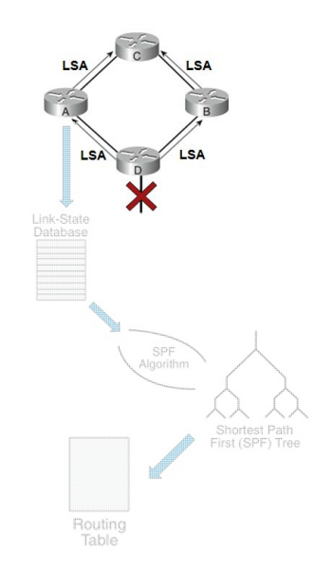
OSPF – LSA
Όταν μία αλλαγή συμβαίνει στην τοπολογία, ο δρομολογητής που υπόκειται σε αυτή την αλλαγή δημιουργεί ένα link-state advertisement (LSA) που αφορά τη ζεύξη
Το LSA μήνυμα στέλνεται σε όλους τους γείτονες με τη χρήση 224.0.0.5 ή 224.0.0.6 (multicast διευθύνσεις).
Οι δρομολογητές που λαμβάνουν το LSA μήνυμα το προωθούν αμέσως στους γειτονικούς δρομολογητές.

Slide 83
OSPF – Designated Router
Για τη μείωση της κίνησης σε δίκτυα πολλαπλής πρόσβασης (π.χ. Ethernet) το OSPF επιλέγει
Ένα Designated Router (DR)
Ένα Backup Designated Router (BDR)
Ο DR είναι υπεύθυνος για την ενημέρωση όλων των υπόλοιπων OSPF routers (ονομάζονται DROTHERs) όταν μία αλλαγή λάβει χώρα στο δίκτυο πολλαπλής πρόσβασης.
Ο BDR παρακολουθεί τον DR και αναλαμβάνει όταν ο DR είναι εκτός λειτουργίας ή έχει μία αποτυχία (fail).
Ένας δρομολογητής που συνδέεται σε δίκτυα πολλαπλής πρόσβασης μπορεί να είναι ένας DR σε ένα τμήμα του δικτύου και ένας DROTHER δρομολογητής σε ένα άλλο τμήμα του.

Slide 84
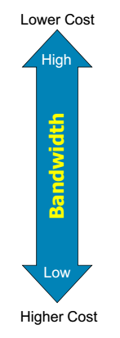
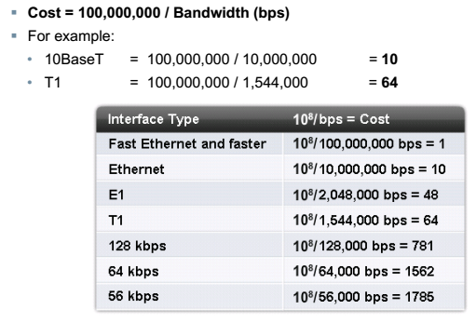
OSPF – Υπολογισμός μετρικής
Σχετίζεται με το κόστος της ζεύξης
Το κόστος σχετίζεται με το bandwidth. Είναι αντιστρόφως ανάλογο του εύρους ζώνης.

Slide 85
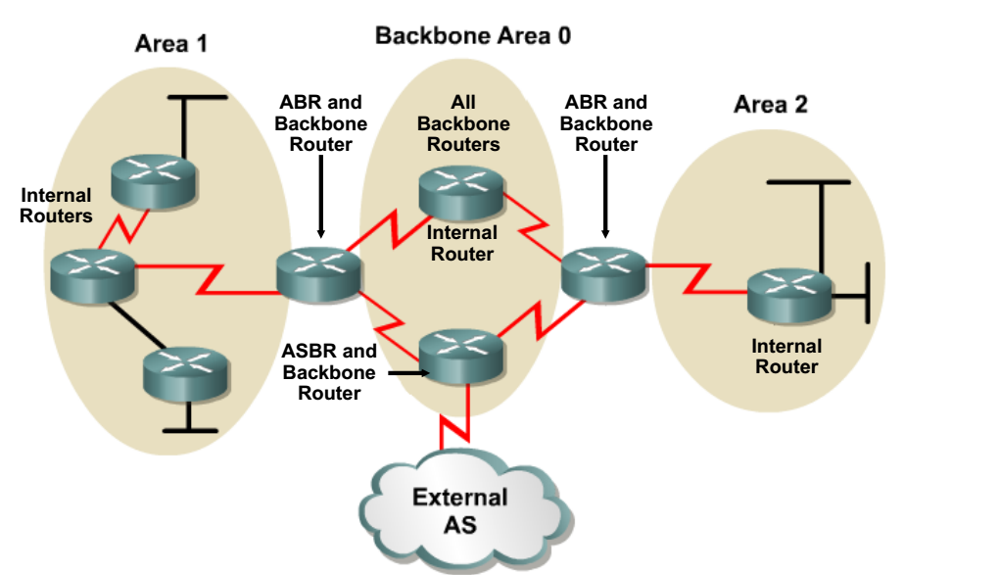
OSPF – Τύποι δρομολογητών

Slide 86
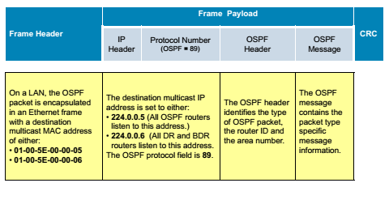
OSPF – πακέτο

Slide 87
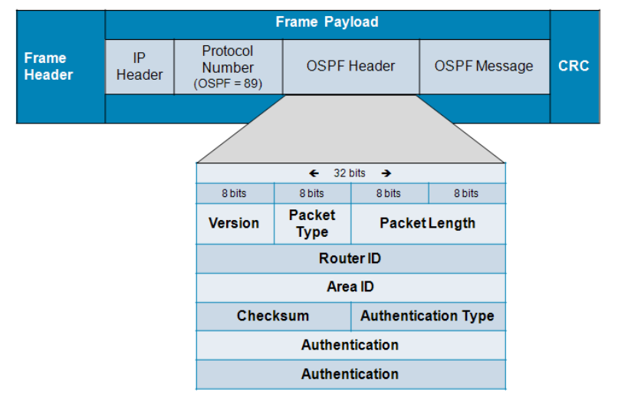
OSPF – επικεφαλίδα

Slide 88
OSPF – Τύποι πακέτων
Hello: Ανακαλύπτει τους γείτονες και οικοδομεί σχέσεις γειτονίας (adjacencies)
DBD: Database description. Ελέγχει και επιδιώκει τον συγχρονισμό της βάσης μεταξύ των δρομολογητών
LSR: Link-state request: Απαιτεί συγκεκριμένες εγγραφές link-state από άλλους δρομολογητές
LSU: Link-state update: Στέλνει αιτήματα για συγκεκριμένες εγγραφές link-state
LSAck: Link-state acknowledgement: Αναγνωρίζει άλλους τύπους πακέτων.

Slide 89
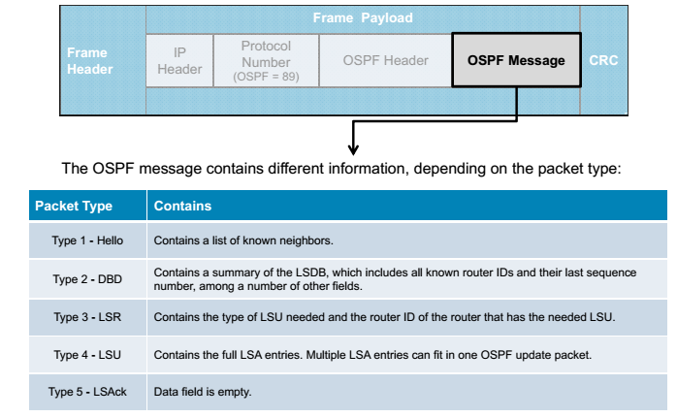
OSPF – μήνυμα

Slide 90
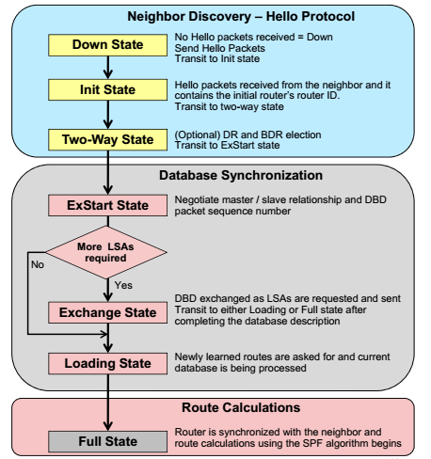
OSPF – καταστάσεις
Όταν ένας OSPF router συνδέεται αρχικά σε ένα δίκτυο προσπαθεί να δημιουργήσει δεσμούς γειτονίας (adjacencies with neighbors).
Για να το πραγματοποιήσει μεταβαίνει στις καταστάσεις που φαίνονται δεξιά με τους 5 τύπους OSPF πακέτων.

Slide 91
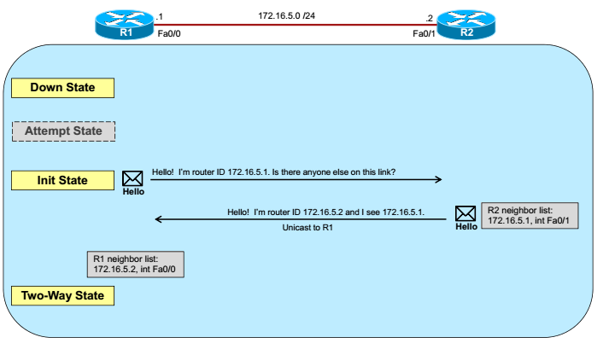
Ανακάλυψη γειτόνων - hello packet

Slide 92
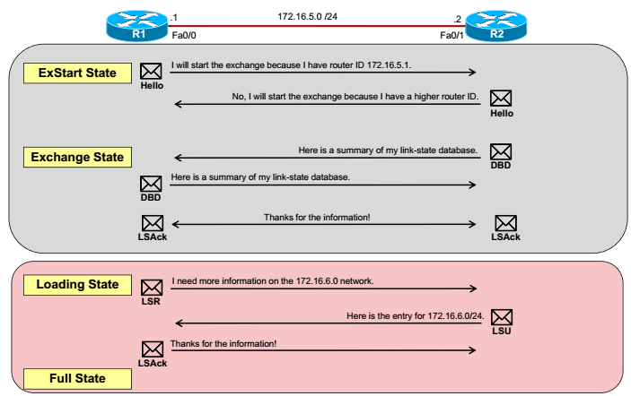
OSPF – Συγχρονισμός βάσεων

Slide 93
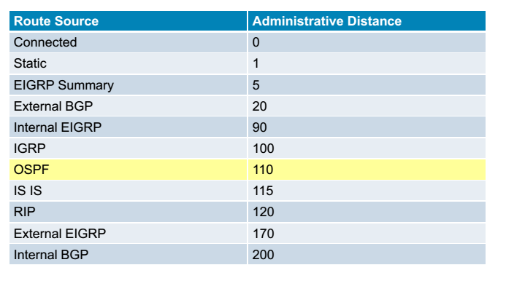
OSPF – Διαχειριστική απόσταση

Slide 94
Internet inter-AS routing: BGP
BGP (Border Gateway Protocol): το εκ των πραγμάτων inter-domain routing protocol
“Η συγκολλητική ουσία του Internet”
BGP παρέχει σε κάθε AS ένα μέσο ώστε:
Να αποκτήσει πληροφορία προσβασιμότητας στο subnet από γειτονικά AS’s: eBGP
Να διαδώσει την πληροφορία προσβασιμότητας σε όλους τους AS-internal routers: iBGP
Να καθορίσει “καλές” διαδρομές σε άλλα δίκτυα με κριτήριο την πληροφορία προσβασιμότητας και συναφείς πολιτικές.
Επιτρέπει στο υποδίκτυο να διαφημίσει την ύπαρξή του στο υπόλοιπο διαδίκτυο: “I am here”

Slide 95
BGP basics
BGP session: Δύο BGP routers (“peers”) ανταλλάσσουν BGP μηνύματα:
διαφημίζουν paths σε διαφορετικά δίκτυα προορισμού με βάση το prefix (“path vector” πρωτόκολλο)
Ανταλλάσσονται πάνω από ημιμόνιμες TCP συνδέσεις
Όταν το AS3 διαφημίζει ένα prefix στο AS1:
Το AS3 υπόσχεται ότι θα προωθήσει datagrams που έχουν αυτό το prefix
Το AS3 μπορεί να συναθροίσει prefixes κατά τη διαφήμιση
3c
3a
BGP
message
3b
AS3
2c
other
networks
1c
2a
other
networks
1a
2b
1b
AS2
AS1
1d

Slide 96
BGP basics: διανομή της πληροφορίας μονοπατιού
Με τη χρήση eBGP session μεταξύ των 3a και 1c, το AS3 στέλνει την πληροφορία προσβασιμότητας του prefix στο AS1.
Ο 1c μπορεί τότε να χρησιμοποιήσει iBGP για να διανείμει το νέο prefix info σε όλους τους routers του AS1
Ο 1b μπορεί να ανα-διαφημίσει τη νέα πληροφορία προσβασιμότητας στο AS2 πάνω από το 1b-2a eBGP session
Όταν ένας router μαθαίνει για ένα νέο prefix, δημιουργεί μία εγγραφή για prefix στον πίνακα προώθησης.
eBGP session
3a
3b
iBGP session
AS3
2c
other
networks
1c
2a
other
networks
1a
2b
1b
AS2
AS1
1d

Slide 97
Path attributes - BGP routes
Το διαφημιζόμενο prefix περιλαμβάνει τα BGP attributes
prefix + attributes = “route”
Δύο σημαντικά attributes:
AS-PATH: περιλαμβάνει τα ASs μέσω των οποίων η διαφήμιση του prefix έχει περάσει: e.g., AS 67, AS 17
NEXT-HOP: Η IP address της διεπαφής του δρομολογητή που εκκινεί το AS PATH.
Ο gateway router που λαμβάνει διαφήμιση «route advertisement» χρησιμοποιεί import policy για να δεχθεί ή αρνηθεί.
Π.χ., never route through AS x
policy-based routing

Slide 98
BGP επιλογή διαδρομής
Ο router μπορεί να μάθει για περισσότερες από μία διαδρομές στον προορισμό AS, επιλέγει με βάση :
Τοπική τιμή προτίμησης: πολιτική απόφαση
κοντύτερο AS-PATH
κοντινότερο NEXT-HOP router: hot potato routing
Επιπλέον κριτήρια

Slide 99
BGP messages
BGP messages ανταλλάσσονται μεταξύ των ομοτίμων πάνω σε TCP σύνδεση
BGP messages:
OPEN: Ανοίγει TCP σύνδεση στον ομότιμο και πιστοποιεί τον αποστολέα
UPDATE: διαφημίζει νέο μονοπάτι (ή αποσύρει το παλιό)
KEEPALIVE: διατηρεί τη σύνδεση ζωντανή ακόμα και με απουσία UPDATES;
NOTIFICATION: Αναφέρει σφάλματα σε προηγούμενο μήνυμα, χρησιμοποιείται για τον τερματισμό σύνδεσης

Slide 100
Ας τα δούμε όλα μαζί: Πως μπαίνει μία εγγραφή στον πίνακα προώθησης ενός Router;
Η απάντηση είναι πολύπλοκη!
Είναι συνάρτηση της ιεραρχικής δρομολόγησης, BGP και OSPF
Δίνει μία ολοκληρωμένη εποπτεία του BGP!

Slide 101
Πως μπαίνει μία εγγραφή στον πίνακα προώθησης ενός Router;
routing algorithms
Υποθέτουμε ότι το prefix είναι σε άλλο AS.
local forwarding table
entry
prefix
output port
138.16.64/22
124.12/16
212/8
…………..
3
2
4
…
1
Dest IP
3
2

Slide 102
Πως μπαίνει μία εγγραφή στον πίνακα προώθησης ενός Router;
High-level overview
Ο Router ενημερώνεται για το prefix
Ο Router καθορίζει την output port για το prefix
Ο Router εισάγει το ζευγάρι prefix-port στον πίνακα προώθησης

Slide 103
Ο Router ενημερώνεται για το prefix
3c
3a
BGP
message
3b
AS3
2c
other
networks
1c
2a
other
networks
1a
2b
1b
AS2
AS1
1d
Το BGP μήνυμα περιέχει “routes”
Το “route” είναι ένα prefix με attributes: AS-PATH, NEXT-HOP,…
Παράδειγμα: route:
Prefix:138.16.64/22 ; AS-PATH: AS3 AS131 ; NEXT-HOP: 201.44.13.125

Slide 104
Ο Router μπορεί να λάβει πολλαπλά routes
3c
3a
BGP
message
3b
AS3
2c
other
networks
1c
2a
other
networks
1a
2b
1b
AS2
AS1
1d
Ο Router μπορεί να λάβει πολλαπλά routes για το ίδιο prefix
Πρέπει να επιλέξει ένα route

Slide 105
Επιλογή του βέλτιστου BGP route για το prefix
Ο Router επιλέγει το route με βάση το συντομότερο AS-PATH
Παράδειγμα:
AS2 AS17 to 138.16.64/22
AS3 AS131 AS201 to 138.16.64/22
select

Slide 106
Βρες τη βέλτιστη εσωτερική διαδρομή στην BGP route
Κάνε χρήση του NEXT-HOP attribute του επιλεγμένου router
Route’s NEXT-HOP attribute είναι η IP address του router interface που εκκινεί το AS PATH.
Παράδειγμα:
AS-PATH: AS2 AS17 ; NEXT-HOP: 111.99.86.55
Ο Router χρησιμοποιεί το OSPF για να βρει το συντομότερο μονοπάτι από τον 1c στον 111.99.86.55
3c
3a
3b
111.99.86.55
AS3
2c
other
networks
1c
2a
other
networks
1a
2b
1b
AS2
AS1
1d

Slide 107
Ο Router βρίσκει την πόρτα για τη διαδρομή
Βρίσκει την πόρτα κατά μήκος του OSPF συντομότερου μονοπατιού
Προσθέτει το ζεύγος prefix-port στον πίνακα προώθησης (138.16.64/22 , port 4)
3c
router port
3a
3b
AS3
1
2c
other
networks
1c
4
2a
2
3
2b
other
networks
1a
1b
AS1
1d
AS2

Slide 108
Hot Potato Routing
Υποθέστε ότι υπάρχουν πάνω από δύο βέλτιστες inter-routes.
Τότε επιλέγεται η διαδρομή με τον εγγύτερο NEXT-HOP
Χρησιμοποιείται το OSPF για να βρεθεί ποιο gateway είναι πιο κοντά
Ερώτηση: Από τον 1c, διαλέγουμε AS3 AS131 ή AS2 AS17;
A: route AS3 AS201 αφού είναι πιο κοντά
3c
3a
3b
AS3
2c
other
networks
1c
2a
other
networks
1a
2b
1b
AS2
AS1
1d

Slide 109
Πως μπαίνει μία εγγραφή στον πίνακα προώθησης ενός Router;
Σύνοψη
Ο Router ενημερώνεται για το prefix
μέσω BGP διαφημίσεων διαδρομών από άλλους routers
Καθορισμός της πόρτας του router για το prefix
Χρήση του BGP για την επιλογή διαδρομής ώστε να βρεθεί η βέλτιστη inter-AS route
Χρήση του OSPF για να βρεθεί η βέλτιστη intra-AS route που οδηγεί στη βέλτιστη inter-AS route
Ο Router ταυτοποιεί την πόρτα για τη βέλτιστη διαδρομή
Εισαγωγή της εγγραφής prefix-port στον πίνακα προώθησης

Slide 110
BGP Πολιτικές Δρομολόγησης
legend:
provider
B
network
X
W
A
customer
C
network:
Y
A,B,C είναι provider networks
X,W,Y είναι πελάτες (των provider networks)
Ο X έχει δύο παρόχους (dual-homed): συνδέεται σε δύο δίκτυα
Ο X δεν θέλει να δρομολογήσει από το B μέσω του X στο C
.. Έτσι ο X δεν θα διαφημίσει στο B μία διαδρομή στο C

Slide 111
BGP πολιτικές δρομολόγησης(2)
legend:
provider
B
network
X
W
A
customer
C
network:
Y
Ο A διαφημίζει το μονοπάτι AW στο B
Ο B διαφημίζει το μονοπάτι BAW στο X
Θα έπρεπε ο B να διαφημίζει το BAW στο C;
Σε καμία περίπτωση! Ο B δεν έχει να “λαμβάνει” για τη δρομολόγηση CBAW αφού κανείς εκ των W ή C είναι πελάτες του
Ο B θέλει να αναγκάσει το C να δρομολογήσει στον w μέσω A
Ο B θέλει να δρομολογεί μόνο από και προς τους πελάτες του!

Slide 112
Γιατί διαφορετικό Intra-, Inter-AS routing;
Πολιτικές:
inter-AS: Ο admin θέλει να ελέγχει πως η κίνησή του δρομολογείται, ποιος δρομολογεί μέσω του δικού του δικτύου.
intra-AS: Ένας admin, έτσι δεν απαιτούνται πολιτικές αποφάσεις
Κλίμακα:
Η ιεραρχική δρομολόγηση εξοικονομεί μεγέθη πινάκων και μειώνει την πληροφορία των ενημερώσεων
Επιδόσεις:
intra-AS: Εστιάζεται στις επιδόσεις
inter-AS: Η πολιτική μπορεί να κυριαρχεί των επιδόσεων

